Slide 1
이동로봇의 장애물 회피
IASL
하현호

Slide 2
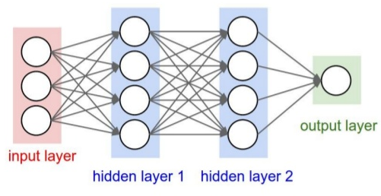
이동로봇의 장애물 회피
DNN-based autonomous drive
turtlebot-gazebo Simulation
Real-turtlebot
Depth Image
& Label
rotation vel

Slide 3
Related Paper
종단 간 학습 방법을 이용한 이동로봇의 장애물 회피 – 제어로봇시스템학회 논문지 2019
지역 경로계획 : 전역 경로 계획을 따라 이동 + 장애물 발생 시 회피
동적 윈도우 방법(DWA)와 포텐셜 필드 방법이 전통적으로 사용되었음.
2D 센서 사용 -> 같은 높이의 장애물만 감지 가능. + 작거나 복잡한 물체의 경우 연산량이 많이 들고 성능이 저하되며, 실시간 회피가 어려움.
센서 값에 따라 행동 결정 : 종단 간 학습(End-to-End Learning)방법 종단 간 학습 방법의 경우는, 센서 데이터에서 바로 회피 명령을 생성함.(중간과정 x)
종단 간 학습의 학습 방법 : 상황 별 회피 명령을 Label로 사용함.
장점 – 연산이 빠르고, 환경에 적합한 동작을 직관적으로 학습시킬 수 있음.

Slide 4
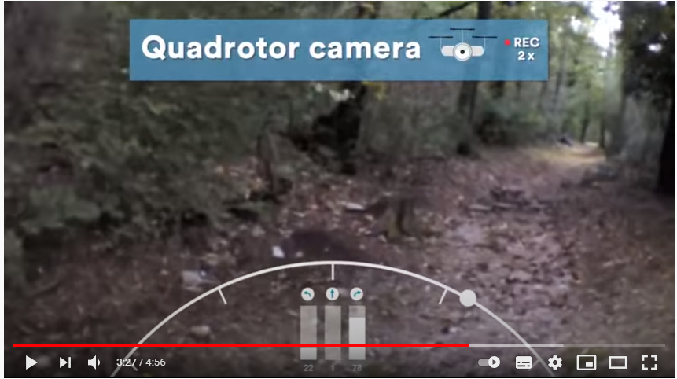
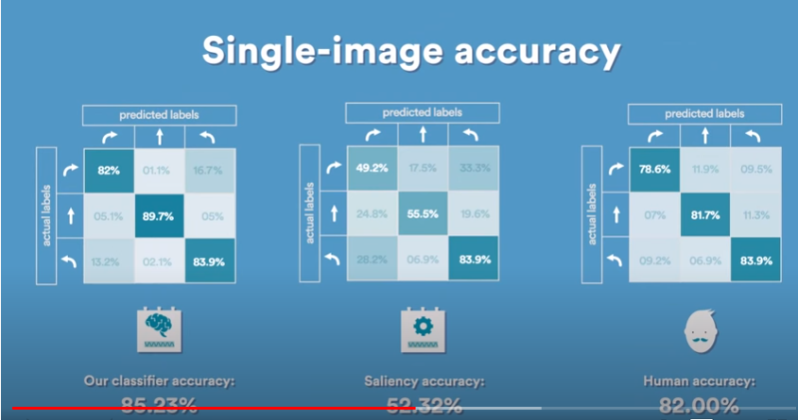
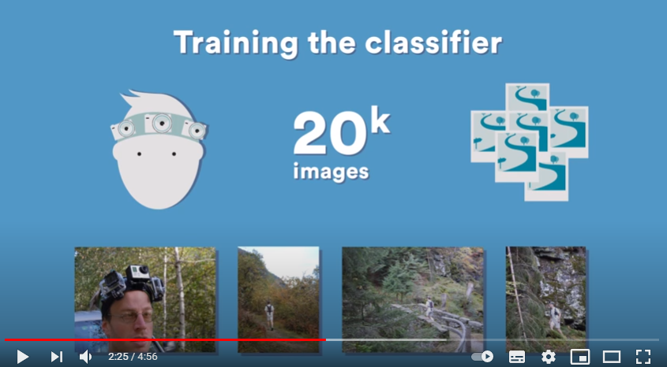
End-to-end CNN-based Forest navigation
https://youtu.be/umRdt3zGgpU?t=207

Slide 5
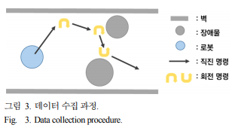
Related Paper
종단 간 학습 방법을 이용한 이동로봇의 장애물 회피 – 제어로봇시스템학회 논문지 2019
Depth Image 사용, 장애물 있을 때만 좌/우 회전 명령을 준다.
논문에서는, SqueezeNet (CNN)과 1채널 Depth Image 사용하였음.
연속된 상황 반영하기 위해, N 스텝의 이미지로 묶어서 구성.
명령 Label은 N스텝 동안 회전/ 직진 판단하여 구성하고 0, 1, 2의 3가지 Label 값 사용.
이미지데이터는, Robustness를 위한 Normalization
회전 명령의 경우 좌우 대칭을 통한 Augmentation
로봇은 ROS 패키지 사용하여 맵 작성
70% train, 30% validation
20 epochs, mini batch =100, Cross entropy
Adam optimizer with SqueezeNet.

Slide 6
Related Papers
CNN-based Single Image Obstacle Avoidance on a Quadrotor
Single image -> depth estimation(CNN) -> behavior arbituration to avoid obstacles.
이 논문은 RGB Color 이미지 사용하고, Label로 Angular velocity를 사용 (yaw, pitch축 (3D))
Contributions : CNN을 이용해 단일 이미지에서 depth map 생성, 그리고 depth map을 사용한 Control algorithm
기존의 Obstacle avoidance : LIDAR 사용.
기존의 Depth map : Structure from Motion(SfM) 사용하였음.

Slide 7
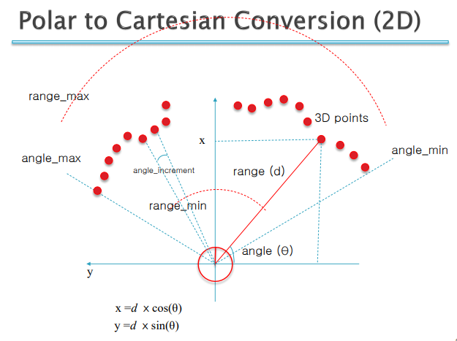
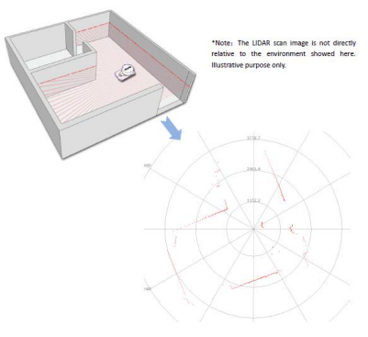
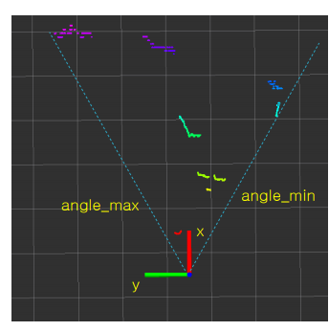
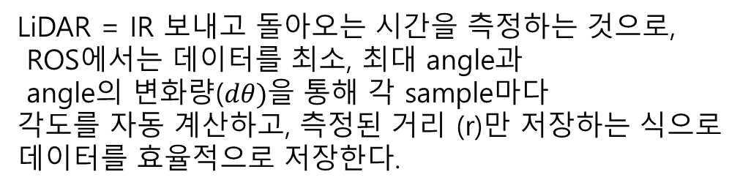
LiDAR Scan
LiDAR = IR 보내고 돌아오는 시간을 측정하는 것으로,
ROS에서는 데이터를 최소, 최대 angle과
angle의 변화량($dθ)$을 통해 각 sample마다 각도를 자동 계산하고, 측정된 거리 (r)만 저장하는 식으로
데이터를 효율적으로 저장한다.

Slide 8
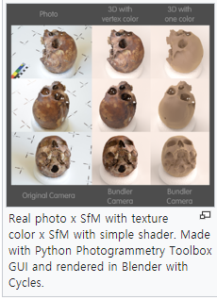
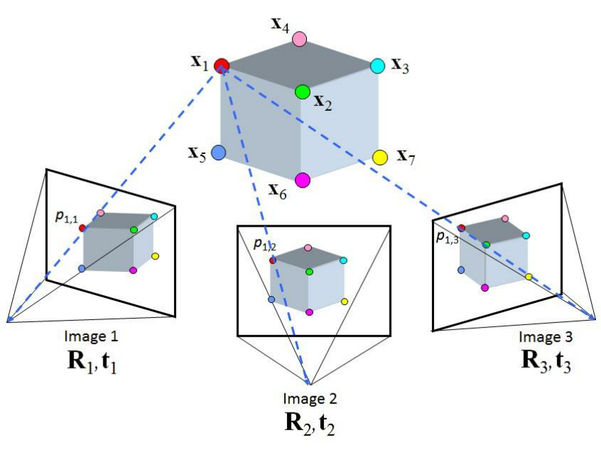
SfM (Structure from motion)
2D image에서 3D Structure을 추측하는 기법. 생물학적인 관점에서는, 사람이 2D 이미지(눈)에서 어떻게 3D 물체 구조를 인지하는지에 대한 내용과 관련됨.
물체를 둘러보면서, 물체와의 거리를 인지하고, 이를 통해 3D structure 구현하는 것. 다방향에서 본 이미지의 통합은 Lukas-kanade tracker 알고리즘 등을 통해 이루어짐.

Slide 9
Related Papers
CNN-based Single Image Obstacle Avoidance on a Quadrotor
INTRODUCTION
Image Depth based obstacle avoidance의 장점 – white-washed walls, moving obstacle 회피에 좋음.
LIDAR 사용 -> cost, weight, power 문제 때문에 드론에 적절하지 않으며, Sonar, IR은 짧은 범위 내에서만 동작함.
Stereo Camera 사용 -> 정보는 더 주지만, 공간적인 한계가 있음.
Single Image -> CNN -> Depth map – Real time, give relative depth up to 5~10 metres from camera

Slide 10

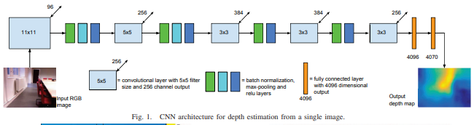
Related Papers
CNN-based Single Image Obstacle Avoidance on a Quadrotor
METHODOLOGY – Single Image Depth Extraction
Sequence of CNN (Max-pooling + ReLU, BatchNorm to each convolutional layer to prevent overfitting by normalizing batches to Gaussian distribution.
Loss Function : scale invariant error L(y, y*) in log-space. d_p = log-loss, calculated pixel-wise.
squared log error
to normalization

Slide 11
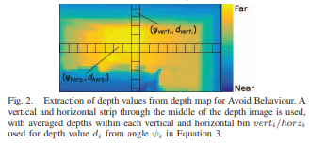
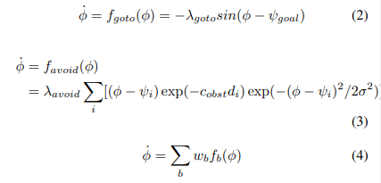

Related Papers
CNN-based Single Image Obstacle Avoidance on a Quadrotor
METHODOLOGY – Behavior Arbituration Scheme
기존 : sonar ring/laser range finder 2.5D sensor
이번 Paper : Depth map to 2.5D 이미지 중심점에서 vertical, horizonta로 그어, 각각의 Depth value $d_{i}$ 와 Angle ${ψ }_{i}$를 구함.
relative bearing to a goal direction
문제점 : 코너에 갇히기 쉽다.
template signature 사용해서
Coner 검출, 필요한경우 move away.
Hyperparameters
goto and avoid behaviors are combined using a weighted sum of angular velocities

Slide 12
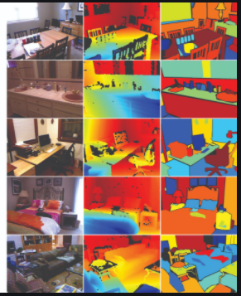

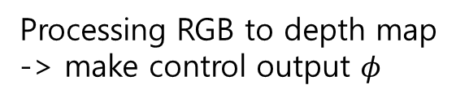

Related Papers
CNN-based Single Image Obstacle Avoidance on a Quadrotor
IMPLEMENTATION DETAILS
Data collection : NYU2 dataset v2 + fine tuned 20k around image
Training : 80m params -> much time spent.(12h on NVIDIA1050)
result -> 20fps
using ROS, drone package.
Parrot Bebop
Drone
RGB Images
Laptop
NYU dataset
$$φ$$
Processing RGB to depth map
-> make control output $φ$
Only yaw direction
angular velocity
드론 -> constant height and forward velocity.

Slide 13

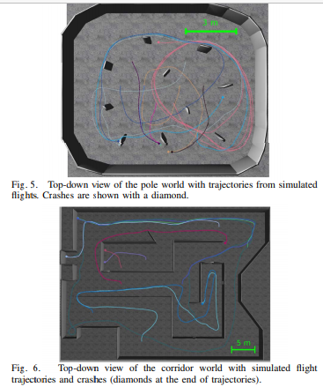
Related Papers
CNN-based Single Image Obstacle Avoidance on a Quadrotor
Results
실제 Kinect depth 이미지보다 Performance는 낮지만, 이는 드론이 충돌 loop에 갇혔기 때문이지, 물체에 충돌한 것 때문은 아님.
Model이 fine-tuned되지 못했다고 함.
Memory 없이 Single image만 사용하기 때문에 contex를 고려 하기가 힘들다는 단점이 있음.
벽과 너무 가까운 경우 -> 단일 벽 이미지만 보여 depth 측정 힘들 고 적절한 Control을 만들어내지 못하는 문제 있음.
구석 -> 드론이 계속 구석쪽으로 가게됨.(정면이 공간이 많다고 인식)
창문 -> 외부가 비쳐보이기 때문에 Depth estimation에 어려움 겪음.
위의 문제점은 값싼 근거리 센서(Sonar 등) 사용해서 극복할 수 있다. 추후 모델 개선과 Laptop이 아닌, Jetson등의 임베디드 기기에서 사용할 수 있는 방법을 찾을 것.
http://www.jaychakravarty.com/%20single-%20image-%20obstacle-%20avoid/

Slide 14

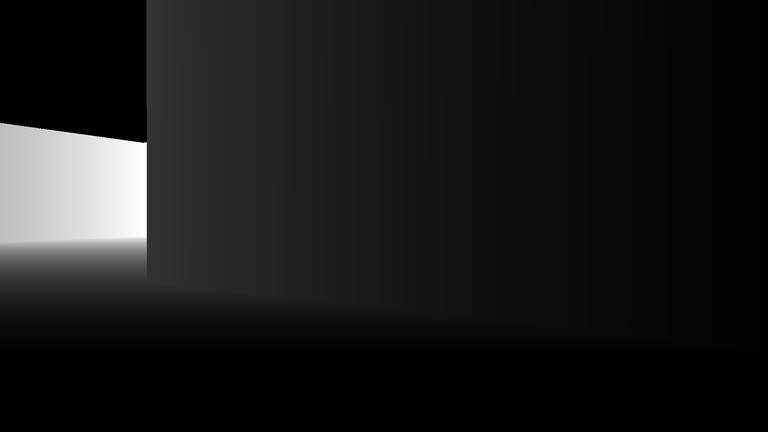
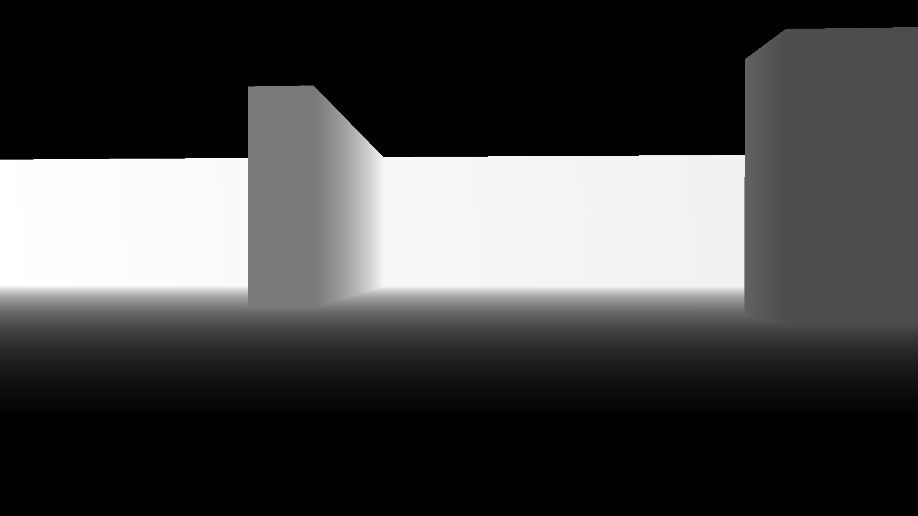

실험
Gazebo stage_4.launch map에서 depth image 500장을 추출.
label은 기존의 논문이 좌회전, 직진, 우회전의 3개의 label만 사용한 것을 개선하여 제자리 회전 (0), 죄회전(1), 직진(2), 우회전(3)의 4가지 label을 사용하여 학습하였음.
label : 0
label : 1
label : 2
label : 3

Slide 15
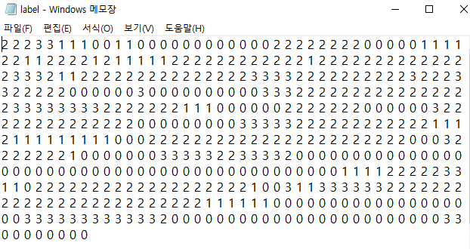
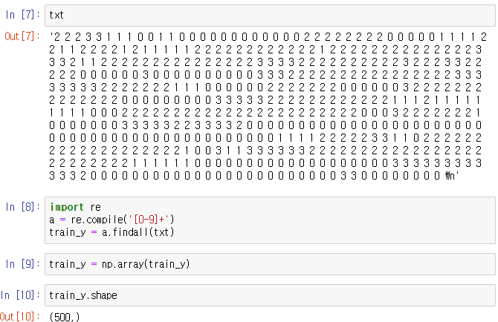
실험
Label은 이미지를 보며 편하게 txt파일에 저장하는 코드를 구현하여 작성하였음.

Slide 16
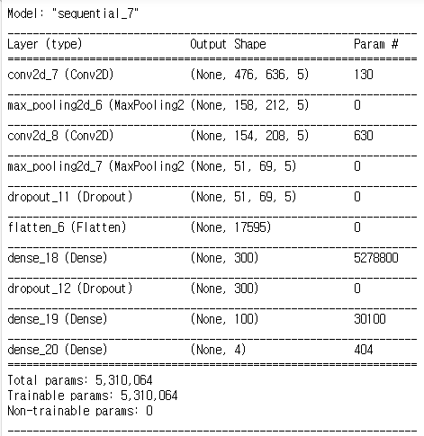
실험
image는 1920 x 1080의 고해상도 이미지였으나, 학습하기 까다로워 (640 x 480)의 이미지로 resize 하였고, interpolation은 INTER_LINEAR 방식을 사용하였음.
데이터셋은 training : test = 6:4로, 300장 / 200장씩 사용하였음.
model의 구성은 2개의 Convolution과 max pooling layer를 사용한 후 flatten -> fully connected layer 형태로 사용 하였음.
CNN을 사용하지 않은 경우 flatten 시 노드의 수가 너무 많아 parameter이 너무 많아 학습이 제대로 되지 않는 문제가 있었음.
activation 함수는 ReLu와 마지막엔 softmax 함수를 사용하였고, categorical_crossentropy RMSprop accuracy metric을 사용하였음.

Slide 17
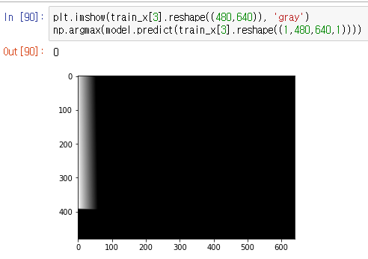
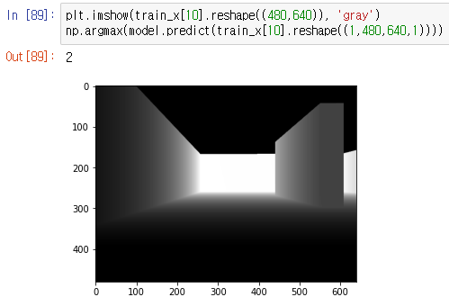
실험
학습 결과 98.5%의 training accuracy, 82.5%의 validation accuracy의 성능을 보였음.

Slide 18
실험
Gazebo에서 depth image를 받아 바로 model에서 처리 후 control 명령을 주는 코드를 작성하고 있는 상황
rospy를 사용하여 depth image를 받을 때 python2의 버전에서 cv2.bridge 함수를 통해 subscribe할 수 있었지만 model을 사용하기 위해 python3의 tensorflow가 설치된 환경에서 실행하는 경우 cv2.bridge함수가 동작하지 않는 문제가 발생.
python2에서는 tensorflow가 제대로 설치되지 않아 python3에서 이미지를 어떻게 받아올 것인지 고민하고 있는 단계.
Control 명령을 받아 turtlebot에 linear/angular velocity를 주는 함수는 c++로 구현하였음.
=> ROS에서 python3를 사용할 수 있게 ROS에 python3를 설치하는 과정을 통해 ROS에서 tensorflow를 사용할 수 있을지 실험해보려 함.

